Slide 1
«Опасное лето»
Часть 1
Выполнила:
Воспитатель
МАДОУ ЦРР д/с № 14
Колчева Н.В.

Slide 2
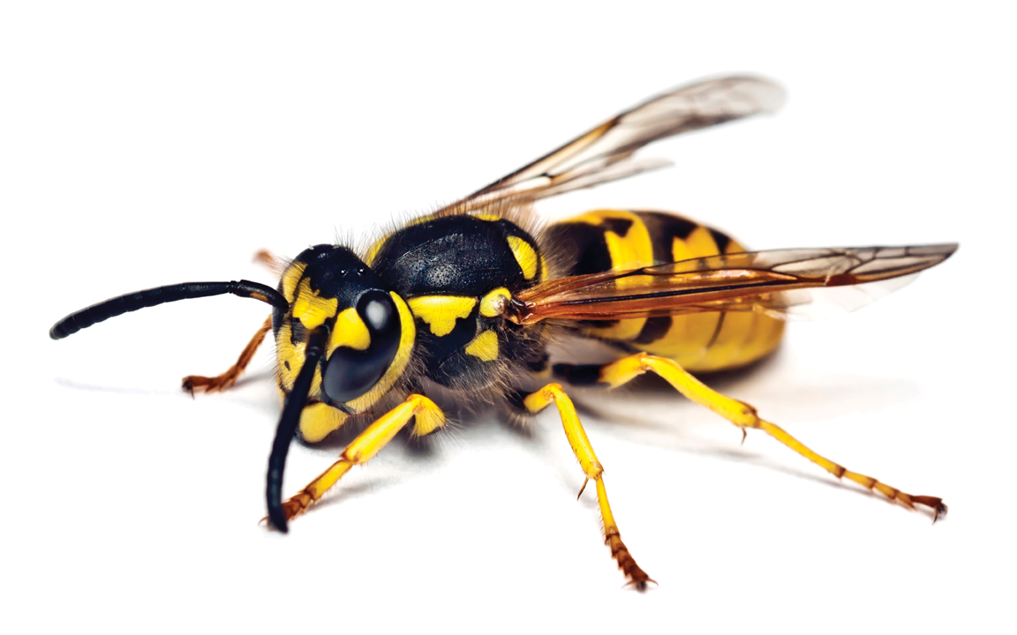
Очень нравится Игнату
Вид сластены полосатой,
Но жужжит она: «Не тронь!
Жжется жало, как огонь!» (оса)

Slide 3
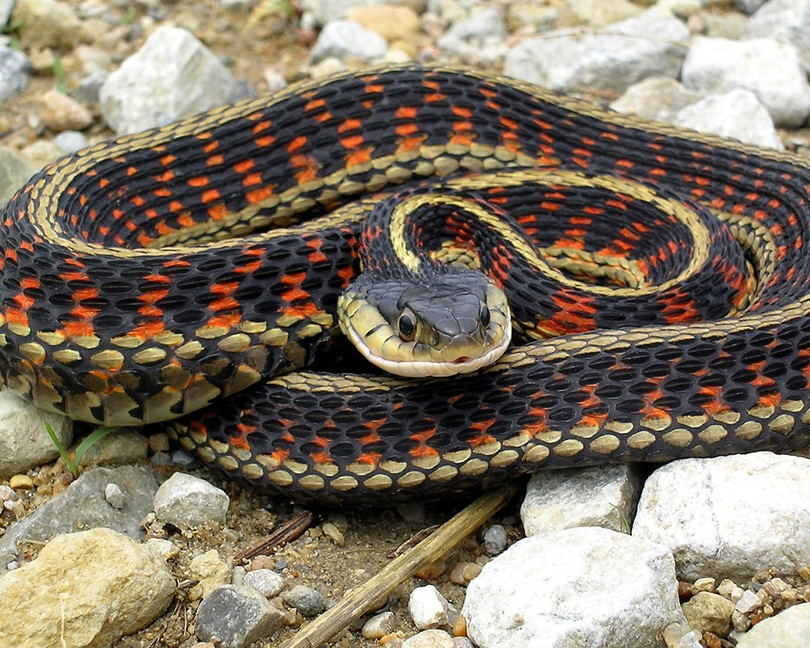
Хвост чешуйчатый ползет, Смертоносный яд везет
И шипит нам строго:
«Укушу! Не трогай!» (змея)

Slide 4
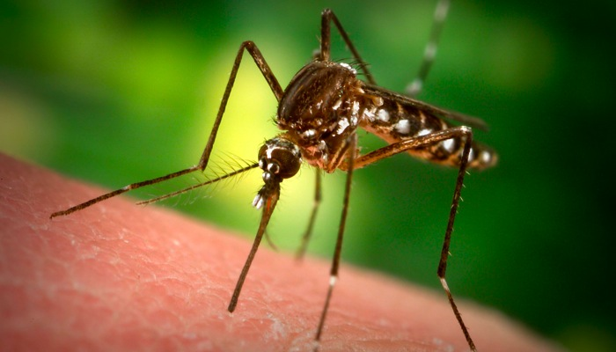
Миллионы их в лесу
Из прохожих кровь сосут,
Если хочешь быть здоров,
Мазь возьми от… (комаров)

Slide 5
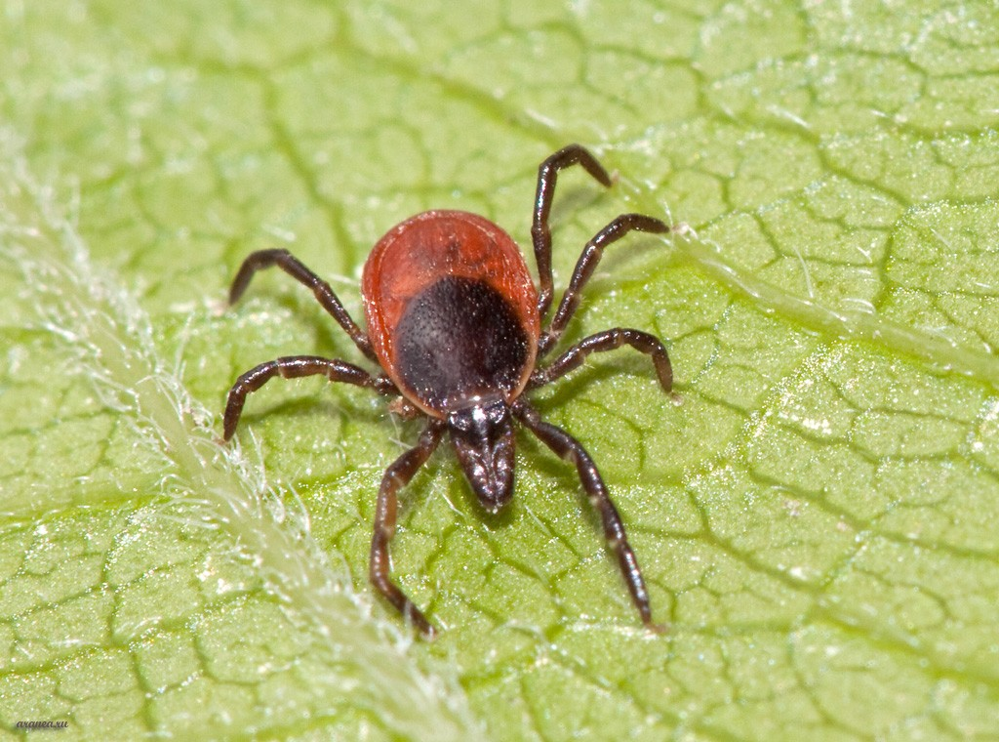
Не ходи по лесу летом
Необутым и раздетым,
Больше на тебе вещей,
Меньше кровопийц – … (клещей)

Slide 6
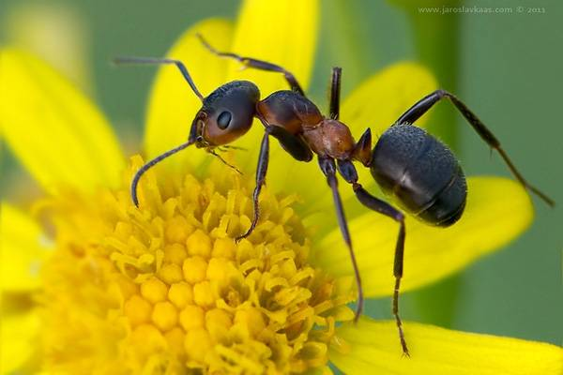
Он живет в большущей куче,
Ты его не трогай лучше,
Хоть и маленький на вид,
За обиды больно мстит. (муравей)

